Slide 1
Manufatura Integrada por Computador
Computer Integrated Manufacturing - CIM
PROF.: FÁBIO PINHEIRO
Aula: Manufatura Integrada por Computador

Slide 2
Tecnologias de Manufatura
Projeto
Controle
Manuseio
Gerenciamento
Projeto auxiliado por computador
Manufatura auxiliada por computador
Veículos guiados (AGV’s) e Robótica
Carregamento
Programação
Monitoração
CAD
CAM
MRP/ERP
INTEGRADOS
INTEGRADOS
CAD/CAM
FMS
Sistema baseados em computador para outras funções, fornecedores e consumidores
INTEGRADOS
CIM
INTEGRADOS
CIE
Aula: Manufatura Integrada por Computador

Slide 3
Manufatura integrada por computador
É o monitoramento baseado em computador e, o controle de todos os aspectos do processo de manufatura, baseado num banco de dados comum e, se comunicando por meio de alguma forma de rede de computadores (SLACK; CHAMBERS; e JOHNSTON, 2002)
Aula: Manufatura Integrada por Computador

Slide 4
Manufatura integrada por computador
O MIC representa uma camada diferente de integração daquela vista no SFM
Informações de produto (CAD)
Informações de processo (CAM e CAPP)
Informações de inspeção (CEP e CAI)
Informações de produção (MRP e ERP)
Informações de controle de chão de fábrica (CAP)
Aula: Manufatura Integrada por Computador

Slide 5
Roteiro
Conceitos de CIM
Evolução do acrônimo CIM
Composição de um sistema CIM
Modelamento “Y” do sistema CIM
Fluxo de informações na CIM
Sistemas integrados de manufatura
Sistemas de informações para o CIM
Níveis de integração
Benefícios da integração
Obstáculos para implantação do CIM
Metodologias para implantação do CIM
CIM e os sistemas ERP
Considerações finais sobre o CIM
Aula: Manufatura Integrada por Computador

Slide 6
Conceitos
Para a Intel Corporation, CIM é a interação entre pessoas e máquinas através do computador e da tecnologia de informação (TI) para integrar e, automaticamente, executar desenvolvimentos e tarefas de manufatura (KELLSO apud VIEIRA, 1996).
É a integração de todas as atividades envolvidas na manufatura (vendas, compras, projeto, planejamento, administração, finanças e produção), através de uma rede de comunicação e de um software de gerenciamento, com o objetivo de melhorar a eficiência organizacional, pessoal e de produção (VIEIRA, 1996).
Aula: Manufatura Integrada por Computador

Slide 7
Empresa organizada segundo o CIM
Em 1984 o comitê de CAD/CAM do US Research Council publica que para a empresa estar organizada segundo o CIM ela deve ter:
Todas as funções, quer de processamento, quer de gestão, devem poder ser expressas sob a forma de dados;
Esses dados devem ser expressos de forma a poderem ser gerados, transformados, usados, trocados e armazenados por computadores; e,
Esses dados podem ser trocados livremente entre as funções do sistema produtivo, durante a vida do produto, com objetivo de que a empresa como um todo possa ter a informação disponível sempre que necessário a fim de poder operar com a máxima eficiência.
Aula: Manufatura Integrada por Computador

Slide 8
A idéia intrínseca de CIM assume que o obstáculo principal para as empresas alcançarem um nível mais eficiente de funcionamento é centrado na falta de integração entre os seus departamentos – atividades – sistemas.
O CIM é uma filosofia industrial postulada no início dos anos 80, e que se baseia no uso da (tecnologia de) informação como o meio de suportar tal integração.
Portanto, o uso da filosofia de CIM pelas empresas é diretamente relacionado com a integração de informação.
Aula: Manufatura Integrada por Computador

Slide 9
Manufatura Integrada por Computador
Objetivo da Integração da informação:
Disponibilização da informação certa, correta e atualizada, no local certo, no momento certo/útil, de modo/formato certo, para uma rápida tomada de decisão (por um usuário ou sistema)
Aula: Manufatura Integrada por Computador

Slide 10
Composição de um sistema CIM
Alguns componentes de um sistema CIM:
o Planejamento e Controle da Produção - PCP;
o Computer Aided Engineering – CAE ou Engenharia Auxiliada por Computador;
o Computer Aided Design – CAD;
o Computer Aided Manufacturing - CAM;
Aula: Manufatura Integrada por Computador

Slide 11
Composição de um sistema CIM
o Computer Aided Process - CAPP ou Planejamento do Processo Auxiliado por Computador;
o Computer Aided Quality – CAQ ou Qualidade auxiliada por computador; e
o Sistema de Apoio à Manutenção.
Aula: Manufatura Integrada por Computador

Slide 12
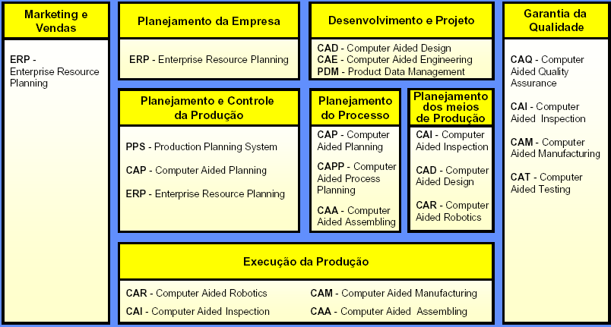
Composição de um sistema CIM
Aula: Manufatura Integrada por Computador

Slide 13
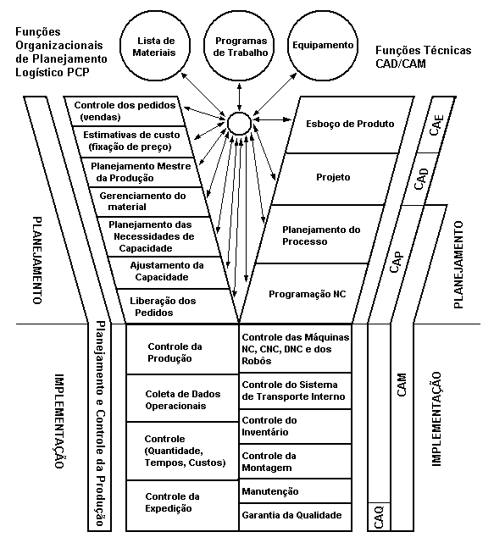
Rede de Computadores
Aula: Manufatura Integrada por Computador

Slide 14
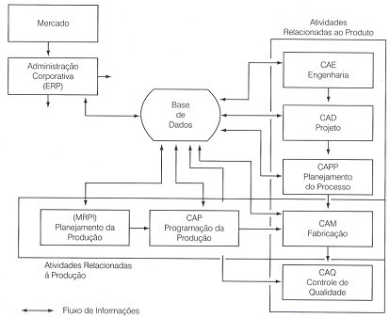
Fluxo de Informações Manufatura Integrada
Aula: Manufatura Integrada por Computador

Slide 15
Manufatura Integrada pelo Computador
A importância deste tipo de integração está relacionada ao fato de que a integração da informação provê a base para a reação e consequentemente para a agilidade da empresa, no sentido de:
A informação do chão de fábrica pode ser constantemente coletada, permitindo à empresa tomar decisões operacionais, táticas e estratégicas, baseada em informações atualizadas e confiáveis;
Subsistemas existentes isolados e equipamentos industriais individuais podem passar a cooperar com outros sistemas.
Aula: Manufatura Integrada por Computador

Slide 16
Sistemas Integrados de Manufatura Objetivo
Proporcionar às empresas maior agilidade e capacidade de reação e de adaptação, de forma coordenada, rápida e flexível, conforme as
características de duas fontes de input
externo: os pedidos e exigências oriundas do mercado/clientes; e,
interno: os eventos inesperados oriundos do chão de fábrica
Como?
Introduzindo agilidade nos sistemas.
Como?
Facilitando a comunicação entre eles.
Aula: Manufatura Integrada por Computador

Slide 17
Conceito de Manufatura Integrada pelo
Computador
Aula: Manufatura Integrada por Computador

Slide 18
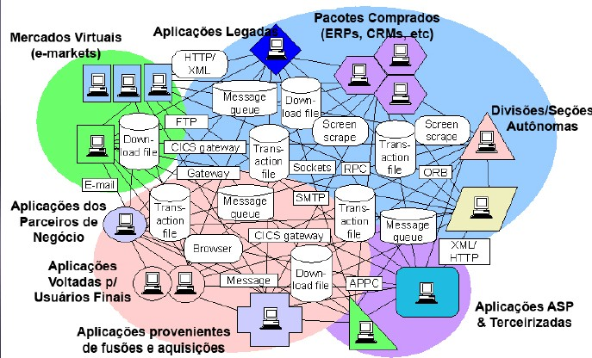
Problemas Essenciais
Aula: Manufatura Integrada por Computador

Slide 19
Sistemas de Informação para o CIM
Têm sido gradualmente adotados pelas empresas como repositório lógico de informação integrada das suas atividades.
Um eficiente Sistema de Informação CIM provê às várias atividades da empresa (seus sistemas) terem acesso a informação certa, no momento, lugar, modo e em formato certo.
É um dos aspectos “impulsionadores” no suporte à agilidade da empresa e ao rápido processo de tomada de decisão.
Aula: Manufatura Integrada por Computador

Slide 20
Níveis de integração
1- Interconectividade
- Interoperabilidade
- Consistência Semântica
- Integração Convergente
Aula: Manufatura Integrada por Computador

Slide 21
Metodologia para Integração Empresarial
Cada empresa de consultoria tem a sua metodologia, mas acaba sendo uma adaptação de algumas metodologias surgidas a anos atrás, tais como: PERA; CIMOSA; e GRAI.
No entanto todas passam pelas fases clássicas de desenvolvimento e implantação.
Aula: Manufatura Integrada por Computador

Slide 22
Metodologia para Integração Empresarial
Identificação dos objetivos, métricas, orçamento e tempo;
Identificação e análise de requisitos;
Identificação e análise da situação atual;
Identificação e proposição das mudanças, impactos e riscos;
Desenho e análise da situação futura, identificando-se prioridades e áreas/problemas mais críticos;
Aula: Manufatura Integrada por Computador

Slide 23
Metodologia para Integração Empresarial
Definição dos requisitos associados à situação futura;
Definição de custos, cronograma, metas, equipes e responsabilidades;
Plano de implantação, integração e de gestão de mudanças;
Treinamento e documentações; e,
Gestão da implantação.
Aula: Manufatura Integrada por Computador

Slide 24
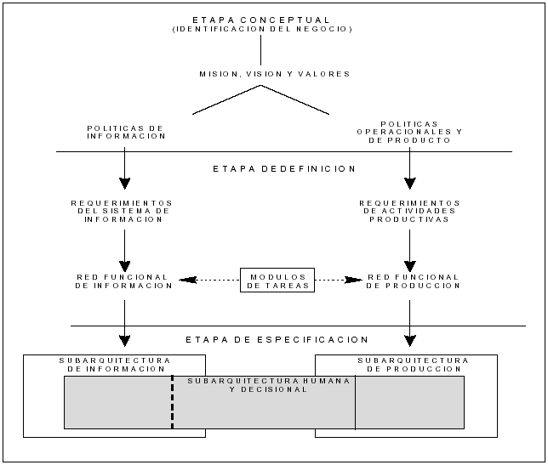
Metodologia para Integração Empresarial
La metodologia PERA
Aula: Manufatura Integrada por Computador

Slide 25
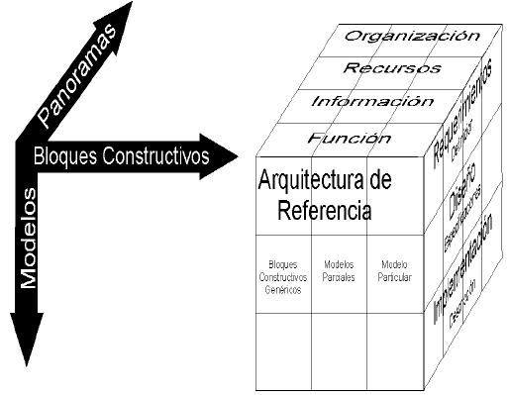
Metodologia para Integração Empresarial
La aproximación de modelización CIMOSA
Aula: Manufatura Integrada por Computador

Slide 26
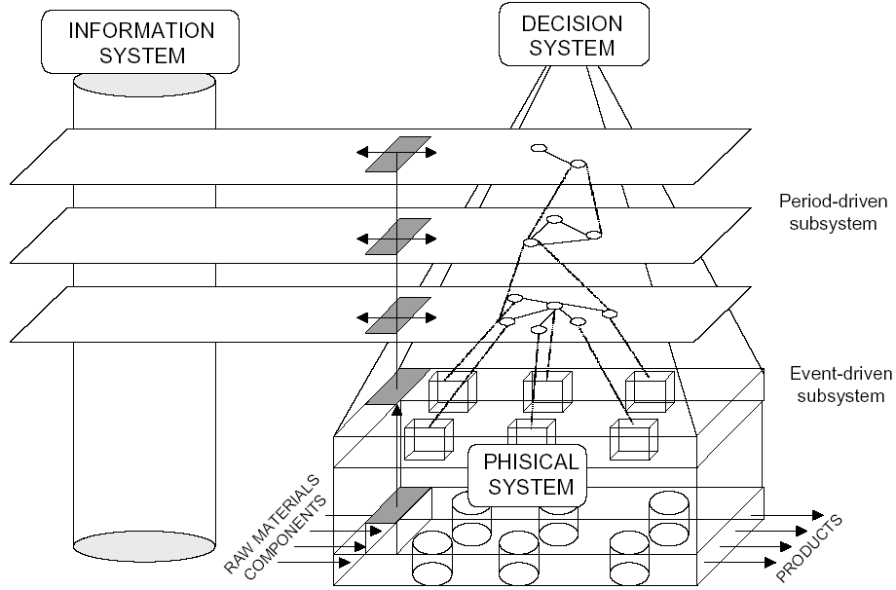
Metodologia para Integração Empresarial
El modelo GRAI
Aula: Manufatura Integrada por Computador

Slide 27
CIM e os sistemas ERP
Enquanto o CIM é a filosofia “originária” de uso da informação como elo de integração entre as diversas aplicações, os sistemas ERP podem ser vistos como uma solução (conjunto de módulos de software) independentes, mas integrados entre si.
Os sistemas ERP cobrem basicamente as áreas de gestão empresarial, finanças, logística, manufatura e manutenção.
Aula: Manufatura Integrada por Computador

Slide 28
CIM e os sistemas ERP
Até há 10 – 15 anos atrás, usava-se a expressão “sistema CIM” praticamente com o mesmo significado de “sistema ERP”.
Contudo, a ênfase preponderante dos “sistemas CIM” estava na manufatura, no chão de fábrica e no planejamento industrial.
Já, os sistemas de ERP tendem a cobrir da manufatura
“para cima”, cobrindo ações até junto a clientes e
fornecedores.
Aula: Manufatura Integrada por Computador

Slide 29
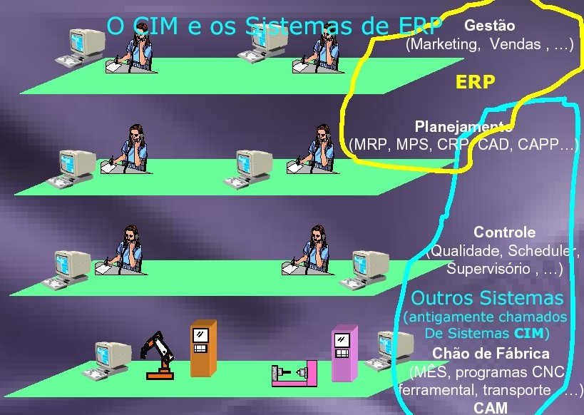
Conceito de Manufatura Integrada pelo
Computador
Aula: Manufatura Integrada por Computador

Slide 30
CIM e os Sistemas Empresariais
Em quase todos os países do mundo, aproximadamente 99% das empresas são MPMEs.
Portanto, normalmente apresentam restrições financeiras e, por vezes, de inovação tecnológica.
Compram / implantam sistemas à medida das suas necessidades (do seu negócio), que por sua vez é “exigido” pelos seus clientes.
Aula: Manufatura Integrada por Computador

Slide 31
CIM e os Sistemas Empresariais
O preço dos softwares tem ficado mais acessível, no entanto...
O desenvolvimento e implantação de sistemas de automação e suas integrações geralmente são realizadas por empresas especializadas e diferentes, ou seja, por consultorias, que trabalham de forma independente das outras envolvidas.
Aula: Manufatura Integrada por Computador

Slide 32
CIM e os Sistemas Empresariais
Os custos de consultoria/serviço de implantação costumam ser bastante elevados e há muitos casos de insucesso.
Em média o tempo de implantação da solução é duas vezes maior do que o previsto, ou seja, terá custado o dobro.
Isso se deve quase sempre a que as empresas não estão preparadas (financeira e/ou técnica e/ou cultura e/ou organizacionalmente) quando da contratação do serviço.
Aula: Manufatura Integrada por Computador

Slide 33
Manufatura Integrada pelo Computador
Considerações finais
Simplifica os processos de produção e projeto de produtos;
Automatiza processos de produção e funções organizacionais (computadores, máquinas, robôs);
Integra os processos de produção e de apoio (computadores, redes de telecomunicações e TI);
Meta: criar processos flexíveis e ágeis de manufatura que resultem eficientemente em produtos de alta qualidade;
Responde rapidamente aos requisitos dos clientes.
Aula: Manufatura Integrada por Computador

Slide 34
Manufatura Integrada pelo Computador
Exemplo
https://www.youtube.com/watch?v=wXe-4kbrAXA
http://www.youtube.com/watch?v=WA5krnTKTHY&NR=1
https://www.youtube.com/watch?v=VreG1iC65Lc
Aula: Manufatura Integrada por Computador

